Slide 1
Análise de PMF (Product Marketing FIT)
2º Projeto da Certificação em Análise de Dados Laboratória | IBM
Chandra Santos Analista de dados júnior em uma startup de Software as a Service (SaaS)

Slide 2
análise de cohorte
Coorte é um grupo de pessoas que compartilham características em comum durante um período específico. A análise de Coorte mede a retenção, ou seja, a porcentagem de usuários em cada grupo que continua a usar o produto ao longo do tempo.

Slide 3
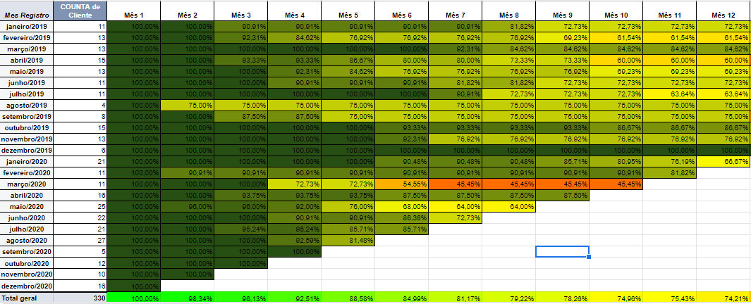
análise de cohorte - 1º ano (12 meses)

Slide 4
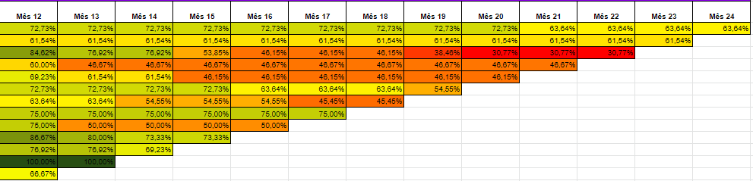
análise de cohorte - 2º ano (12 meses)

Slide 5
Observa-se que:
As cohortes mais jovens (por exemplo, 3/2020 ou 4/2020) estão melhores do que as antigas.
A porcentagem de clientes retidos está diminuindo com o passar do tempo. A cohorte 1/2019 começou com 100% e após 12 meses sua retenção é de 72,73%.
Na cohorte de agosto/2019, somente 75% continuaram no mês seguinte. É interessante observar que tipo de ação foi realizada nesse mês e investigar o motivo que fez essas pessoas deixarem o app (bug? atração de público não adequado ao app?).
A cohorte com maior retenção de clientes foi em dezembro/2019, pois, todos se mantiveram 13 meses após a assinatura.
A cohorte com a pior retenção foi março/2019 onde somente 30,77% das pessoas continuavam a usar o aplicativo após 22 meses.

